Slide 1
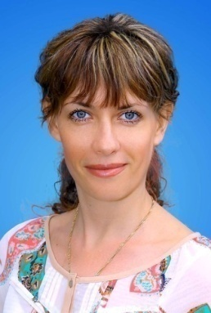
Муниципальное бюджетное дошкольное образовательное учреждение Аксайского района детский сад общеразвивающего вида №22 "Ромашка" второй категории
Тема
«Проблема креативного мышления у детей дошкольного возраста в образовательных областях в условиях ФГОС ДО»
Выполнил:
Педагог-психолог высшей
квалификационной
категории
Кряжкова Е.В.
2022 г.

Slide 2
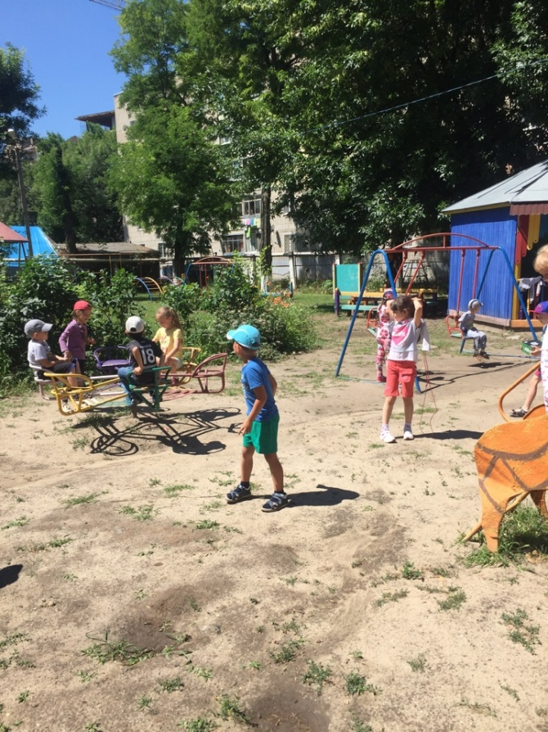
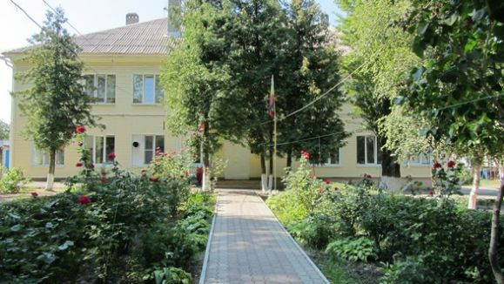
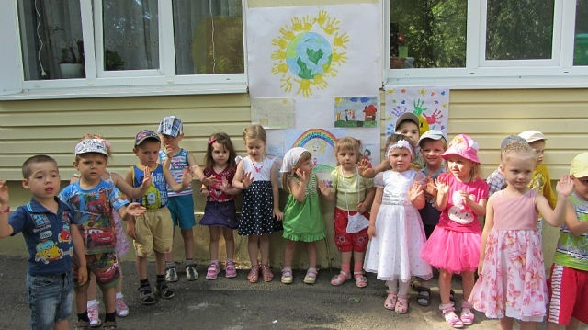
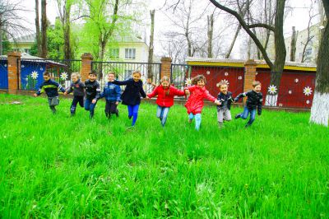
Муниципальное бюджетное дошкольное образовательное учреждение Аксайского района детский сад общеразвивающего вида № 22 «Ромашка» второй категории.
Педагог-психолог Кряжкова Екатерина Владимировна
высшая квалификационная категория

Slide 3
ФГОС ДО (приказ № 1155 от 17.10.2013)
Принципы
полноценное проживание ребенком всех этапов, амплификация детского развития
построение образовательной деятельности на основе индивидуальных особенностей каждого ребенка
Цели
повышение социального статуса дошкольного образования
обеспечение государством равенства возможностей для каждого ребенка в получении качественного дошкольного образования
Задачи
охраны и укрепления физического и психического здоровья детей
обеспечения равных возможностей для полноценного развития каждого ребенка
содействие и сотрудничество детей и взрослых
поддержка инициативы детей в различных видах деятельности
сотрудничество Организации с семьей
приобщение детей к социокультурным нормам, традициям семьи, общества и государства
формирование познавательных интересов и познавательных действий ребенка в различных видах деятельности
возрастная адекватность дошкольного образования
учет этнокультурной ситуации развития детей
обеспечение государственных гарантий уровня и качества дошкольного образования
сохранение единства образовательного пространства Российской Федерации относительно уровня дошкольного образования
обеспечения преемственности целей, задач и содержания образования
создания благоприятных условий развития детей в соответствии с их возрастными и индивидуальными особенностями и склонностями, развития способностей и творческого потенциала каждого ребенка как субъекта отношений с самим собой, другими детьми, взрослыми и миром
объединения обучения и воспитания в целостный образовательный процесс на основе духовно-нравственных и социокультурных ценностей и принятых в обществе правил
формирования общей культуры личности детей
обеспечения вариативности и разнообразия содержания Программ
формирования социокультурной среды, соответствующей возрастным, индивидуальным, психологическим и физиологическим особенностям детей
обеспечения психолого-педагогической поддержки семьи и повышения компетентности родителей (законных представителей) в вопросах развития и образования, охраны и укрепления здоровья детей

Slide 4
Образовательные области ФГОС ДО
Познавательное развитие
Социально-коммуникативное развитие
Речевое развитие
Художественно-эстетическое развитие
Физическое развитие
формирование познавательных действий
развитие интересов детей
формирование первичных представлений о малой родине и Отечестве
формирование первичных представлений о себе
развитие воображения

Slide 5
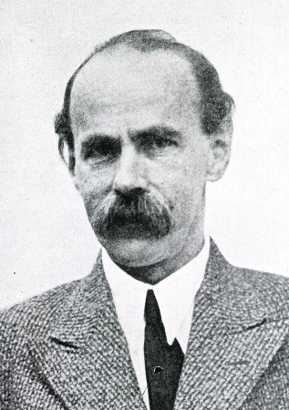
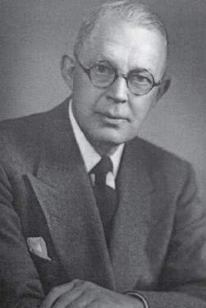
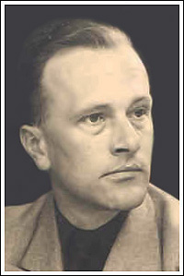
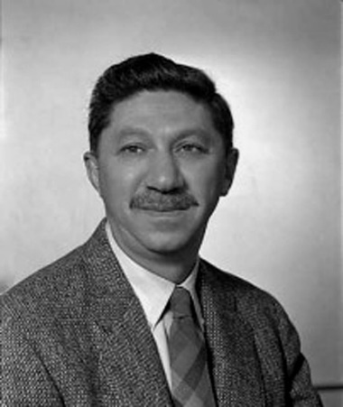
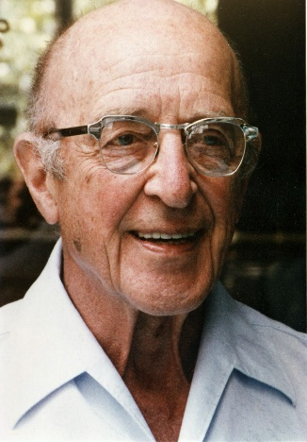
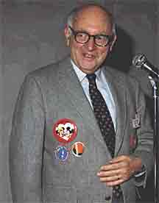
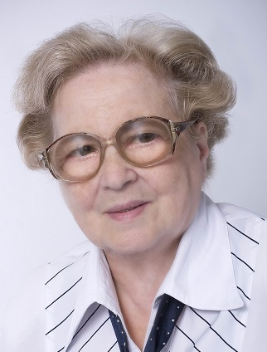
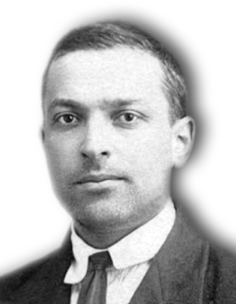
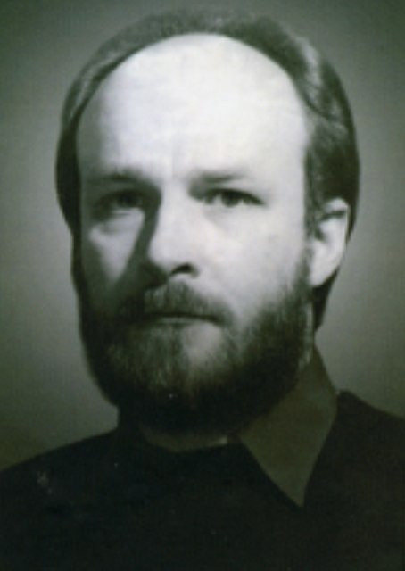
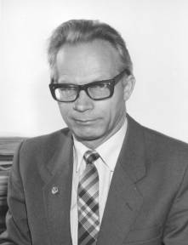
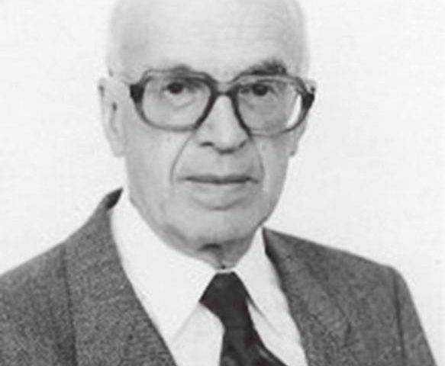
Значительный вклад в изучение проблемы креативности внесли исследователи творческого мышления: М.Вертгеймер, Дж. Гилфорд, К. Дункер, А. Маслоу, К. Роджерс, П.Торенс
Среди отечественных психологов можно отметить следующих ученых:
Д.Б. Богоявленская, А.В.Брушлинский, Л.С.Выготский, В.Н.Дружинин, Н.С.Лейтес и др.

Slide 6
Творческий процесс
Конвергентное мышление
наилучшая одна идея
Дивергентное мышление
способность к обнаружению и постановке проблем
«беглость мысли»
оригинальность
гибкость
усовершенствование объекта
анализ и синтез

Slide 7
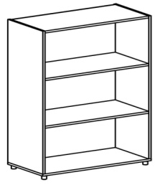
Методика диагностикаи вербальной и невербальной креативности Дж. Гилфорд и П. Торренс
в модификации Е. Туник
Использование предметов | Заключения | Слова ПО…. | Словесная ассоциация | Составление изображений | Эскизы | Спрятанная форма
Беглость (беглость воспроизведения идеи) — суммарное число ответов
Гибкость — число классов (категорий) ответов Оригинальность — число ответов с необычным употреблением понятия

Slide 8
Психологическая диагностика
Диагностика по выявлению способностей креативного мышления у детей 6-7 лет
Дата проведения: май 2021 г.
Педагогическая диагностика
Диагностика определения уровня освоения детьми подготовительного к школе возраста образовательной программы.
Дата проведения: май 2021 г.
Цель: выявление способностей к креативному мышлению у детей 5-7 лет
Цель: выявление уровня знаний и динамики развития детей
Используемые методики: диагностика вербальной и невербальной креативности Дж. Гилфорд и П.Торренс в модификации Е.Туник.
Используемые методики: рекомендованные программой «Детство».
Форма проведения: групповые занятия.
Форма проведения: индивидуальные, подгрупповые и групповые занятия.
Количество детей, принимавших участие в диагностике: 27 человек, из них 15 девочек и 12 мальчиков.
Диагностики проводились в игровой форме, фиксировались все ответы детей в листах-протоколах.

Slide 9
Педагогическая диагностика
Физическое развитие, кол-во/% | Социально-коммуникативное развитие, кол-во/% | Художественно-эстетическое развитие, кол-во/% | Познавательное развитие, кол-во/% | Речевое развитие, кол-во/% | Общий уровень, кол-во/%
В- 13 / 48% С- 14 / 52% Н- 0 | В- 15 / 55% С- 12 / 44% Н- 0 | В- 14 / 52% С- 13 / 48% Н- 0 | В- 12 / 44% С- 15 / 55% Н- 0 | В- 14 / 52% С- 13 / 48% Н- 0 | В- 14 / 52% С- 13 / 48% Н- 0

Slide 10
Психологическая диагностика
Среднее значение | Беглость |  | Гибкость |  | Оригинальность |  | Общий уровень, кол-во/%
 | кол-во | % | кол-во | % | кол-во | %
Высокий | 2 | 6% | 4 | 15% | 1 | 4% | 3 / 11%
Средний | 17 | 62% | 16 | 59% | 17 | 63% | 16 / 59%
Низкий | 8 | 30% | 7 | 26% | 9 | 33% | 7 / 26%

Slide 11
Сравнительный анализ
Показатели | Высокий, кол-во / % | Средний, кол-во / % | Низкий, кол-во / %
Основная образовательная программа | 14 / 52% | 13 / 48% | 0 / 0%
Креативное мышление | 3 / 11% | 16 / 59% | 7 / 26%
 | - 11 / 41% | + 3 / 11% | + 7 / 26%

Slide 12
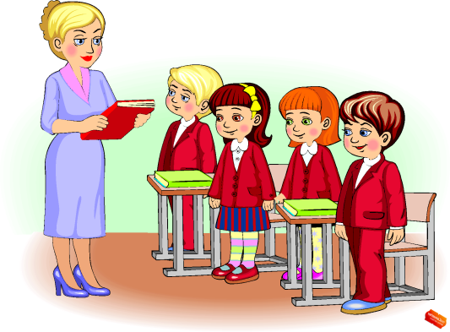
Идеальный портрет ученика глазами учителя
Любознательный
Умный
Вдумчивый
Общительный
Искренний
Добрый
Организованный
Дисциплинированный
Изобретательный

Slide 13
Тормозящие условия для проявления и развитие креативности в детстве (П.Торренс)
ориентация на успех (ребенок боится дать неправильный ответ) и избегание риска
ориентация на мнение сверстников (боится выглядеть оригинальным, необычным)
фиксация на стереотипах половой роли
представление окружающих взрослых о креативности как отклонении от нормы
запрет вопросов и ограничение инициативы
жесткое разграничение трудовой и игровой активности ребенка

Slide 14
Благодарю за внимание!
Тема презентации
«Проблема креативного мышления у детей дошкольного возраста в образовательных областях в условиях ФГОС ДО»
Выполнила Кряжкова Екатерина Владимировна

